Slide 1
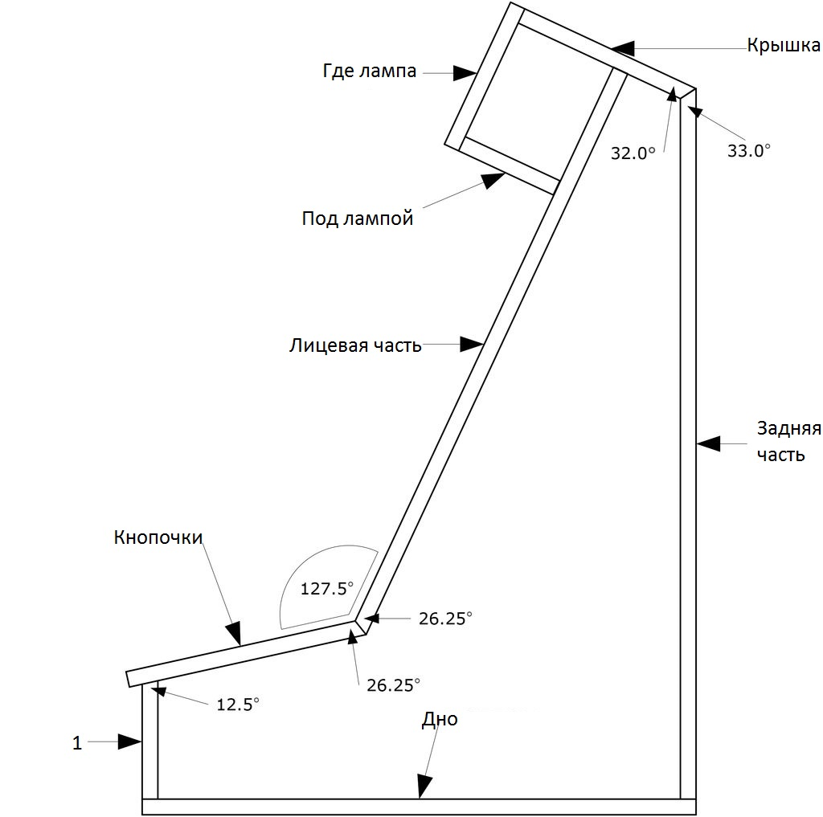
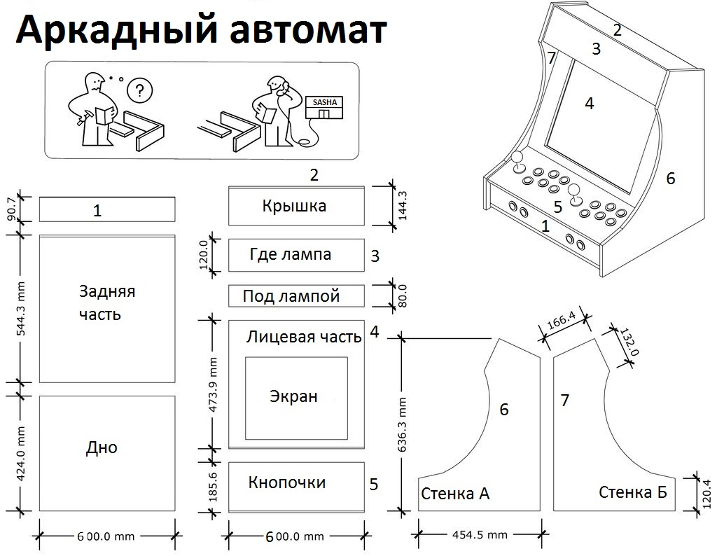
Аркадный автомат
На Orange Pi

Slide 2
Плюсы и минусы данного проекта
Цель проекта: создать нынешним подросткам представление о играх из 80-90-х
Плюсы
-Малое потребление электроэнергии
-Низкий уровень шума
-Малый срок окупаемости
-Простота изготовления и ремонта
-Большой выбор игр
Минусы
-Не антивандальный корпус
-Сложная настройка

Slide 3
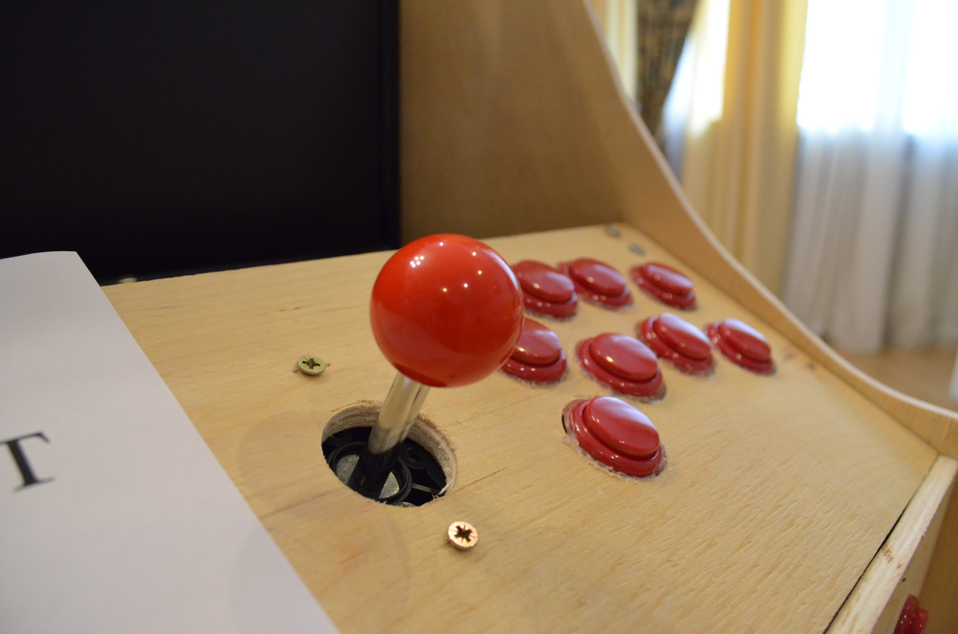
Примерная стоимость проекта 18000 рублей
Наименование | Цена (Руб.)
Orange Pi One | 806
Стик и кнопки | 960
Монетоприемник | 629
Переходник с HDMI на VGA | 560
Блок питания и кабели | 1000
USB Hub | 200
Колонки | 500
Крепёж | 3000
Фанера и распил | 800
Карта памяти | 610
Итого: 9 065 рублей

